Slide 1
Django
Última clase
Cierre de cursada

Slide 2
Les damos la bienvenida
Vamos a comenzar a grabar la clase

Slide 3
Clase 36
Cierre de la cursada
Recomendaciones para el EFI.
Retrospectiva: fortalezas y oportunidades de mejora.
Próximos pasos. Después del curso, ¿Qué puedo hacer? ¿Qué otras opciones ofrece Codo a Codo?
Cierre de cursada.

Slide 4
¡Te felicitamos por haber llegado al final del curso!

Slide 5
Recomendaciones EFI
Examen Final Integrador
Examen integrador disponible del 12 al 18 de diciembre.
Recuperatorio disponible del 19 al 29 de diciembre.
Es obligatorio y se aprueba con una calificación igual o mayor a 7.
Contás con 30 minutos para poder responder las 10 preguntas.
Antes de responder recordá:
Tenés dos intentos para poder aprobarlo.
Si lo aprobaste en el primer intento, no vas a poder realizar el segundo.
Estará disponible por una semana.
Si no estás seguro o querés volver a repasar los temas no ingreses a responderlo.
El ingresar al cuestionario, mirar las preguntas sin responderlas, vale como intento y más tarde no vas a poder volver a ingresar.

Slide 6
Diploma
Recordemos los requisitos para obtener el diploma:
Asistir al 75% de las clases en vivo (sincrónicas)
Acceder semanalmente al Aula Virtual
Realizar los ejercicios obligatorios semanales
Aprobar el Proyecto Integrador Grupal
Aprobar el EFI (Examen Final Integrador)
Notes:
Nota para los Docentes: Codo a Codo entrega Diploma, no certificado. Importante a tener en cuenta durante la cursada por las consultas de los estudiantes sobre este tema. El diploma se entrega aprox. 9 meses después de finalizada la cursada. Apelar por favor a que tengan paciencia ya que son muchos egresados por cohorte y los diplomas se envían por tandas.

Slide 7

Diploma
¿Cuándo lo recibo? El diploma demora 9 meses aprox (paciencia).
¿Cómo lo recibo? En caso de realizarse una ceremonia de entrega de diplomas, nos contactaremos con vos vía mail para informarte día, hora y lugar (en capital federal). Si no podés asistir al evento, en las siguientes semanas posterior al evento se te enviará por mail en formato digital.

Slide 8
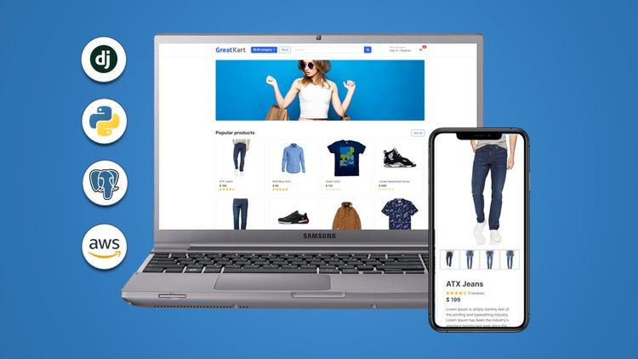




Perfil profesional del egresado
Con todo lo aprendido pudimos desarrollar nuestro proyecto integrador final.
Desarrollamos una aplicación web con Django, conectada a una base de datos relacional, y definiendo la arquitectura y seguridad de la misma. Desarrollamos un sistema para la gestión de datos tipo CRUD. Esta web cuenta con páginas y formularios que nos permitió integrar los conceptos correspondientes al desarrollo Front y Back-End así como también poner en práctica el uso de frameworks, librerías, seguridad y el paradigma orientado a objetos.

Slide 9
Próximos pasos
Te recomendamos:
Crear tu portfolio, recordá que lo importante es lucirse y mostrar de forma clara todo lo que hicimos durante el curso.
Unirte a las redes sociales de Desarrolladores, y compartir tu portfolio.
Actualizar tu LinkedIn, y generar tu red de contactos profesional.
No perder el contacto con tu docente y tus compañeros/as.
Definir cuál de las áreas de IT te interesa más y apuntar a conseguir trabajo específico de lo que más disfrutaste del curso si es lo que te interesa.
Continuar con tu formación, estudiando y actualizándote constantemente.
Notes:
Docente: Crear una planilla de contactos compartida con todos los estudiantes de sus cursos para que dejen sus datos y perfil de LinkedIn. Ayudará a que empiecen con potencien su perfil digital, armen comunidad y no pierdan el contacto con los estudiantes.

Slide 10
¿Cómo continuamos?
Para poder seguir avanzando en tu carrera, también hay otras acciones que puedes hacer en el día a día para no dejar de aprender.
Como toda área relacionada a la tecnología, el desarrollo es una disciplina que avanza continuamente, por lo que mantenerse actualizado/a es sumamente importante. Para ello lo recomendable es unirse a grupos de desarrolladores, asistir a webinars o conferencias cada cierto tiempo, y realizar cursos de especialización.
También es recomendable leer libros que traten temas técnicos u otros que te puedan servir de inspiración y no perder la práctica.

Slide 11
Oferta de cursos de Codo a Codo
Habiendo hecho un curso avanzado, si bien actualmente no existen cursos superiores que continúen la carrera, podés anotarte en alguna de las otras formaciones de Codo a Codo (como Big Data, Diseño UX/UI o Testing QA). Conocé la oferta completa: Nueva Presentación Institucional Codo a Codo 2022.pdf
Animate a hacer carrera en Codo y te invitamos a ir revisando en un futuro ya que se planean abrir nuevos cursos.

Slide 12
Más información
Sitio oficial: https://agenciadeaprendizaje.bue.edu.ar/codo-a-codo/
Preguntas frecuentes: https://www.buenosaires.gob.ar/educacion/codoacodo/preguntas-frecuentes
Inscripciones: https://inscripcionesagencia.bue.edu.ar/codoacodo/

Slide 13
¿Qué es Oportunidades Laborales?
Una iniciativa que busca fortalecer los perfiles de los/as estudiantes y egresados/as de la Agencia de Aprendizaje a lo largo de la vida, con el objetivo de vincularlos/as al mundo productivo y laboral.
Más info: Presentación OL 2022 - Egresados_as.pdf
¡Te invitamos a sumarte!
Inscribite completando el siguiente formulario: HACÉ CLICK ACÁ

Slide 14

¿Qué buscan los reclutadores?
Secretos para buscar empleo en IT
Cómo posicionar tu perfil digital y potenciar tu inserción en el mundo IT.
Cómo planificar una estrategia de búsqueda.
Cómo crear un CV y publicar mi perfil profesional en LinkedIn.
Consejos para potenciar fortalezas y trabajar sobre las debilidades.
Consejos para preparar una buena entrevista laboral.
Video: https://youtu.be/7EB4t-VF3yU
Autor: Lic. Ramiro Escalante Leiva (Coordinador curso Full Stack Python) | LinkedIn | Instagram

Slide 15

Albert Einstein
Si no lo puedes explicar de forma sencilla, es que no lo has entendido bien.

Slide 16
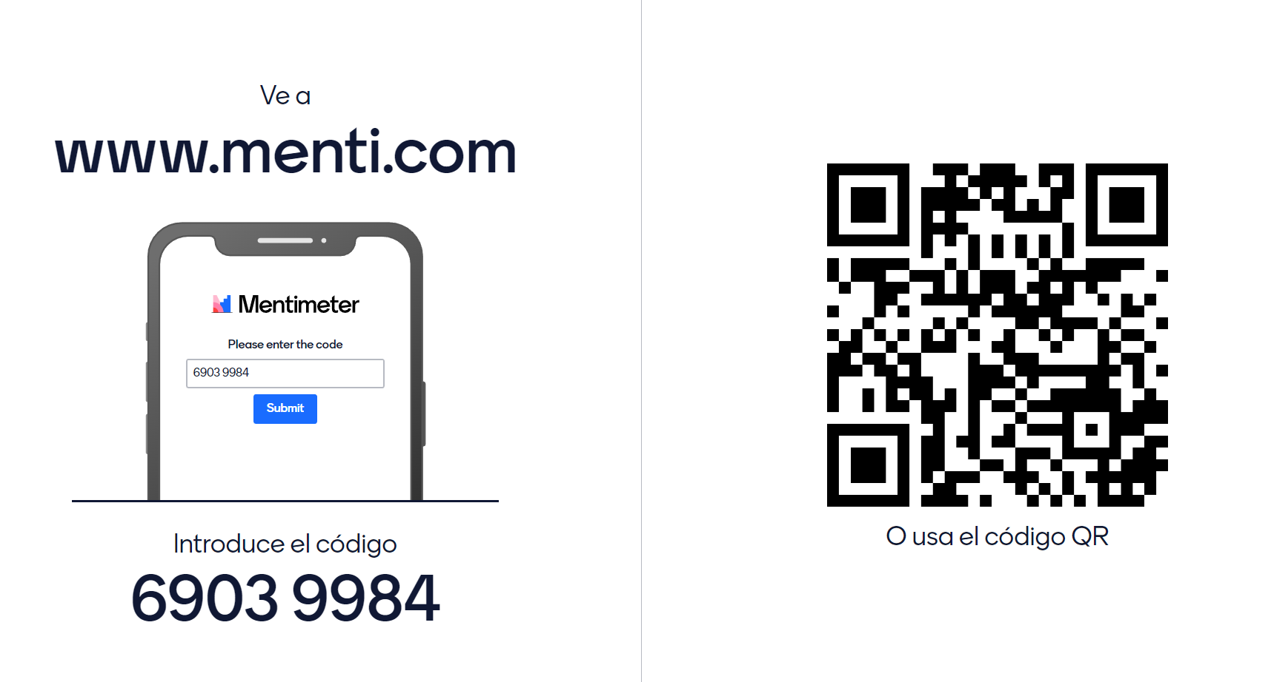

Slide 17

Retrospectiva
Consigna:
Contanos qué te pareció el curso y que significó para vos.

Slide 18

Encuesta final de cursada
En pos de mejorar el programa, les pedimos colaborar con nosotros dándonos su opinión en relación a su cursada. La encuesta no les llevará más de 5 minutos.
Encuesta: https://forms.gle/1S9NLKsEthffJVu68
¡Muchas gracias!

Slide 19

Momento selfie
Si pensás que Codo puede servirle a alguien más, ayúdanos a difundir nuestro programa en redes sociales. Podés ayudarnos compartiendo la captura que te pasará tu Docente por Discord con los hashtags #CodoACodo #Python #Django
No te olvides de etiquetar a tu Docente y a la Agencia de Aprendizaje.
Notes:
Nota: tu Docente compartirá la selfie en Discord para que la puedas compartir en redes sociales.

Slide 20
No te olvides de dar el presente

Slide 21
Recordá:
Realizar la Encuesta de fin de cursada.
Tu feedback es muy importante para nosotros.
Todo en el Aula Virtual.

Slide 22
Muchas gracias por todo.
¡Nos vemos en el próximo curso!

